Slide 1
Здоровое питание

Slide 2
Актуальность
Практически каждый человек хотя бы один раз в жизни задумывался о том, что он ест, но находит множество причин, «мешающих» ему это делать. Я считаю, что здоровье - актуально во все времена года, и правильное и здоровое питание доступно всем, независимо от обстоятельств.

Slide 3
Гипотеза:
Пропаганда правильного питания, повысит стремления к здоровому образу жизни.
Цель работы: собрать фактический материал по теме, выявить факторы, влияющие на формирование культуры здорового образа жизни, дать практические советы по здоровому питанию своим сверстникам.

Slide 4
Задачи исследования:
Изучить методы питания
Организовать и провести исследование «Здоровое питание как фактор формирования культуры здоровья»
Выявит влияние и последствие несбалансированных диет
Исследовать основные принципы здорового питания
Выявить плюсы и минусы здорового питания
Методы исследования:
ресурсы интернета, проведение практической работы.

Slide 5
Здоровье – это вершина, на которую человек должен подняться самостоятельно. (И. Брехман)

Slide 6
Утрата здоровья - это важный фактор, который в корне меняет жизнь человека. Утрата здоровья может быть временной или полной. И самый худший вариант – полная утрата здоровья влечет за собой инвалидность, ограниченную дееспособность или полную недееспособность.

Slide 7
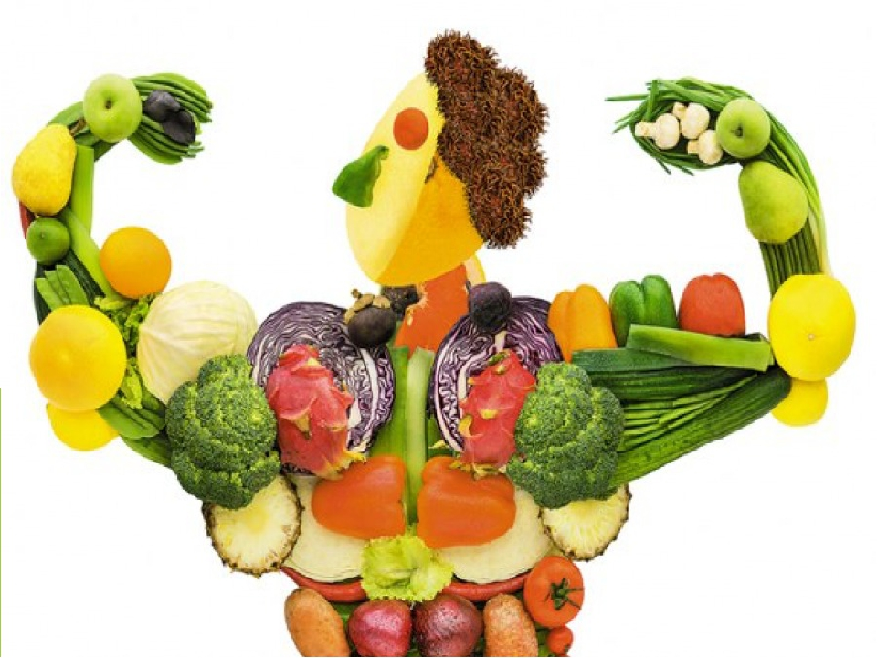
Здоровье – это не просто отсутствие болезней, а состояние полного физического, психического и социального благополучия. Так чтобы повысить тонус, стать жизнерадостным, улучшить самочувствие, ускорить обмен веществ, иметь хорошую фигуру нужно обязательно использовать самое универсальное природное средство – ПИТАНИЕ.

Slide 8
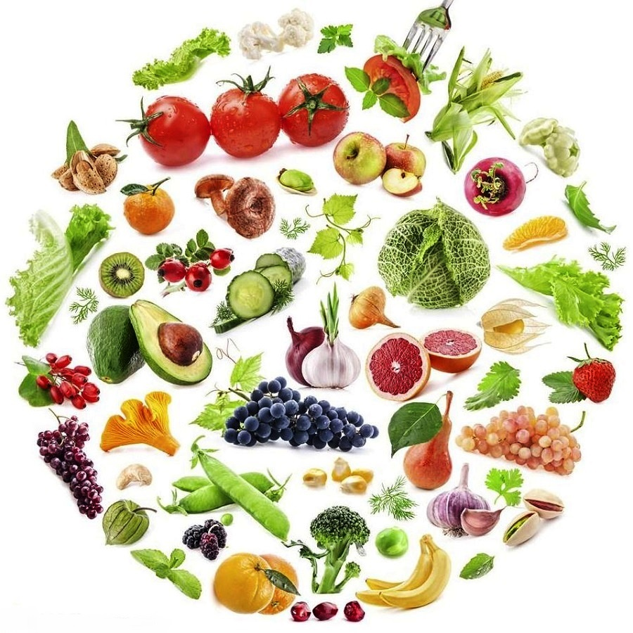
Содержание понятия здоровое питание

Slide 9
Здоровое питание -
это питание, обеспечивающее рост, нормальное развитие и жизнедеятельность человека, способствующее укреплению его здоровья и профилактике заболеваний. Соблюдение правил здорового питания в сочетании с регулярными физическими упражнениями сокращает риск хронических заболеваний и расстройств, таких как: ожирение, сердечно-сосудистые заболевания, диабет, повышенное давление и рак.

Slide 10
Соблюдая основные принципы здорового питания:
учёт индивидуальных особенностей
разнообразие рациона
активный режим
самоконтроль
дробность питания
Вы добьетесь прекрасных результатов.

Slide 11
Общие принципы здорового питания

Slide 12
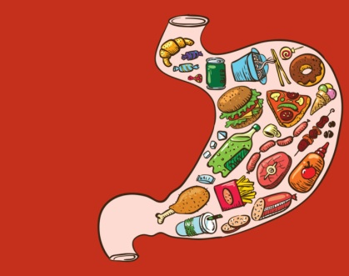
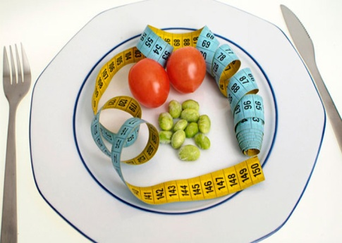
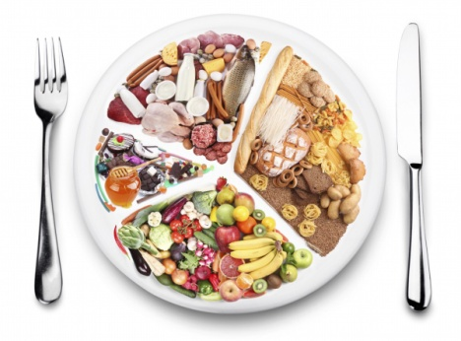
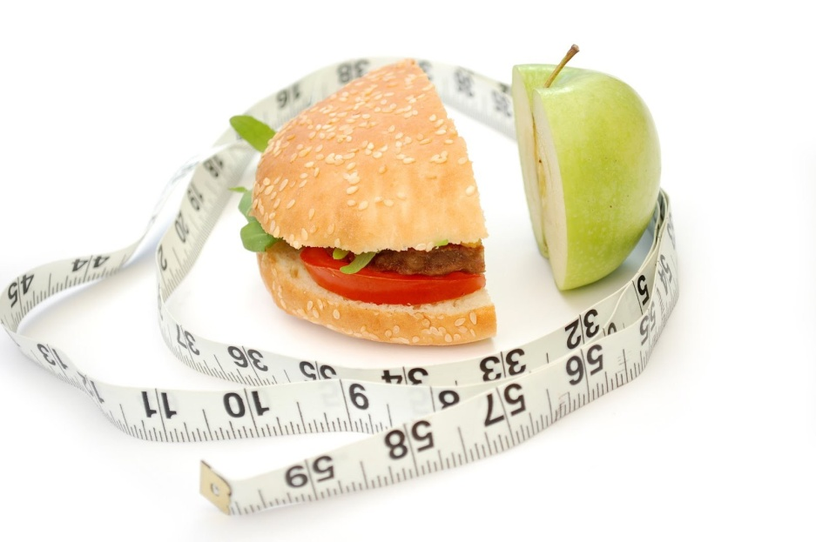
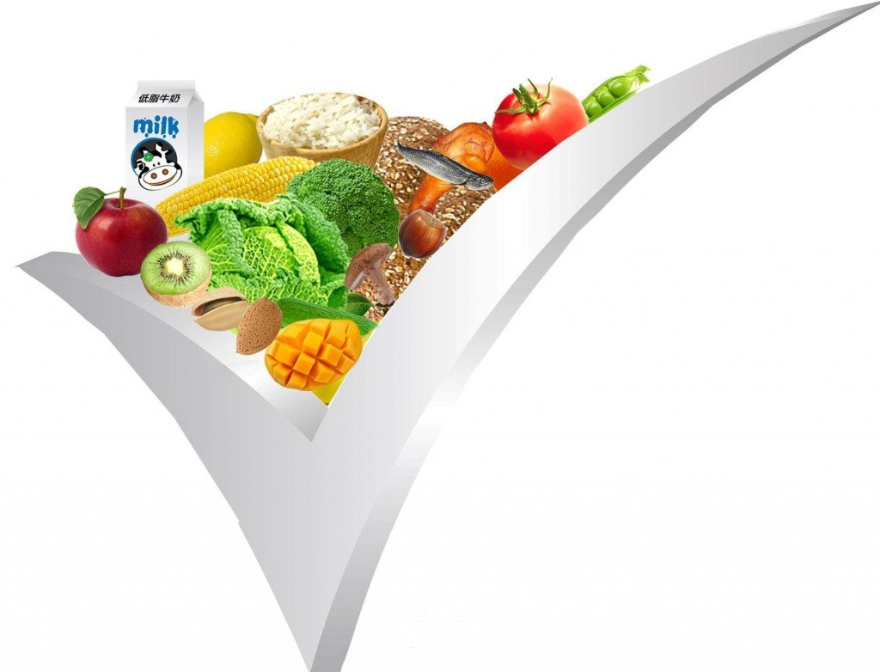
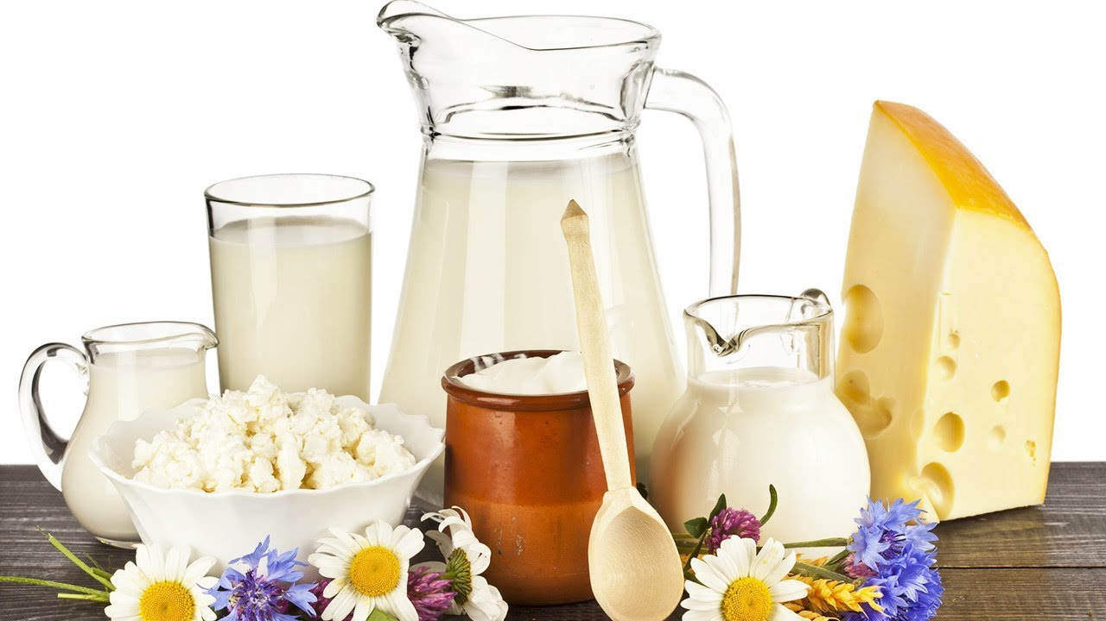
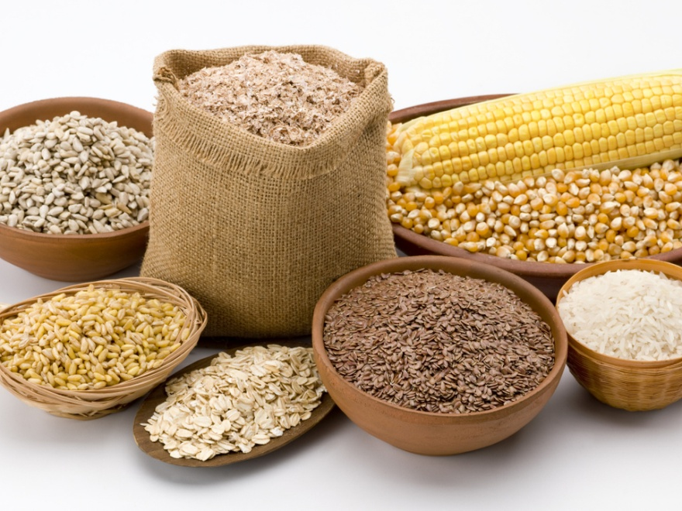
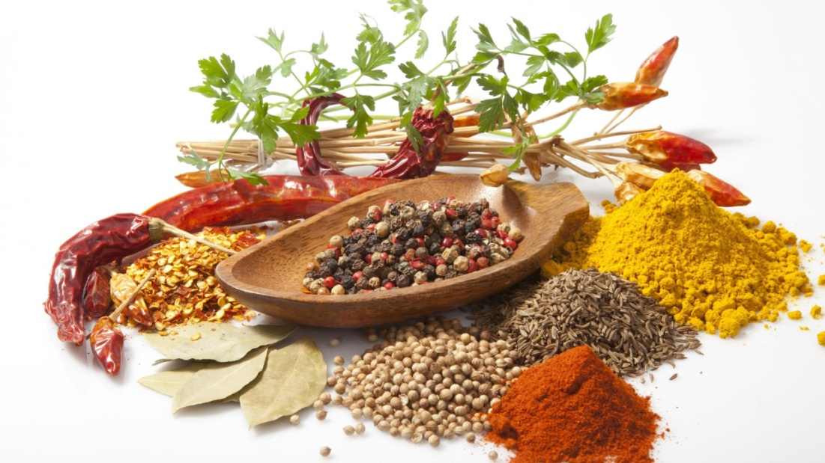

Slide 13
Влияние несбалансированных диет на организм

Slide 14
Снижение иммунитета
Проблемы с пищеварением
Потеря мышечной массы
Неврозы и депрессивное состояние
Эффект «наоборот»

Slide 15
Пропаганда здорового питания школьников

Slide 19
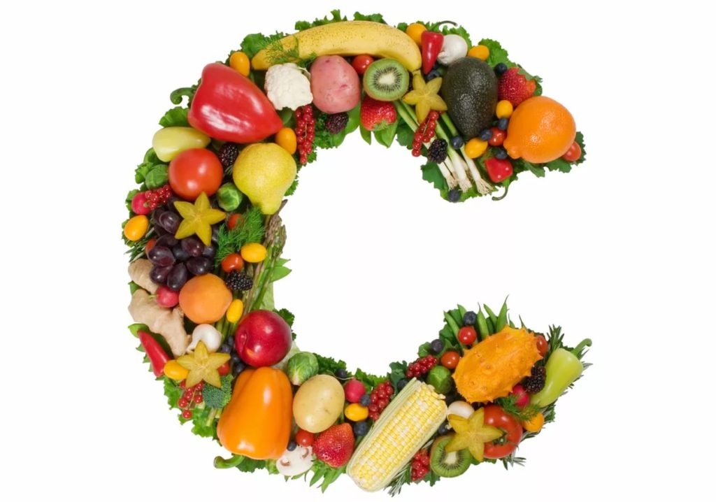
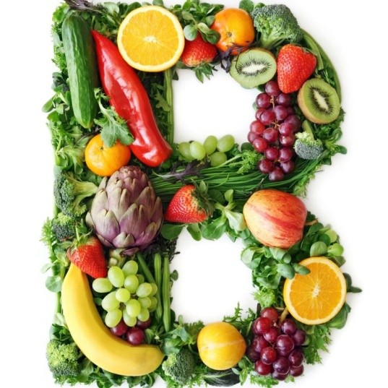
Плюсы здорового питания:
Повышается тонус нервной системы;
Улучшается кровообращение и обмен веществ;
Усиливаются иммунные реакции;
Снижение веса;
Снижается нагрузка на желудочно-кишечный тракт;
Человек съедает ровно столько калорий, сколько ему необходимо;
Минусы здорового питания:
Из-за невыполнения принципов здорового питания, наступают различные нарушения в организме;
Бывает сложно совместить с образом жизни;

Slide 20
Рекомендации по питанию:
Многим людям свойственно питаться нерегулярно, поскольку далеко не всегда у них есть время на полноценный завтрак, обед, ужин. Поэтому, решившись перейти на систему дробного здорового питания, хорошо подумайте, как вы это реализуете. Самый оптимальный вариант – готовить еду заранее и брать с собой в контейнере, чтобы если вдруг не будет возможности зайти куда-нибудь перекусить, вы не пропустили плановый прием пищи;
Не есть за 3-4 часа до сна;
Как можно больше есть свежих овощей и фруктов;
Заниматься спортом и активно тратить калории другим способом;
Есть не спеша, прислушиваясь к чувству насыщения;
Употреблять только натуральные злаки, хлеб с отрубями, молочные продукты с малым процентом жирности;
Сократить порции (вдвое) употребляемых блюд;

Slide 21
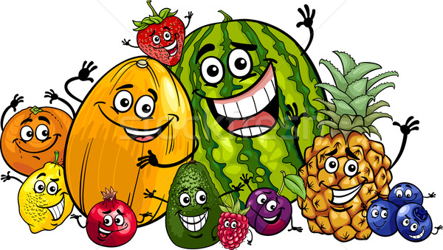
Здоровое питание — это формирование и совершенствование функциональных систем, направленных на улучшение организма, что в конечном итоге приводит к положительным внешним и внутренним результатам.

Slide 22
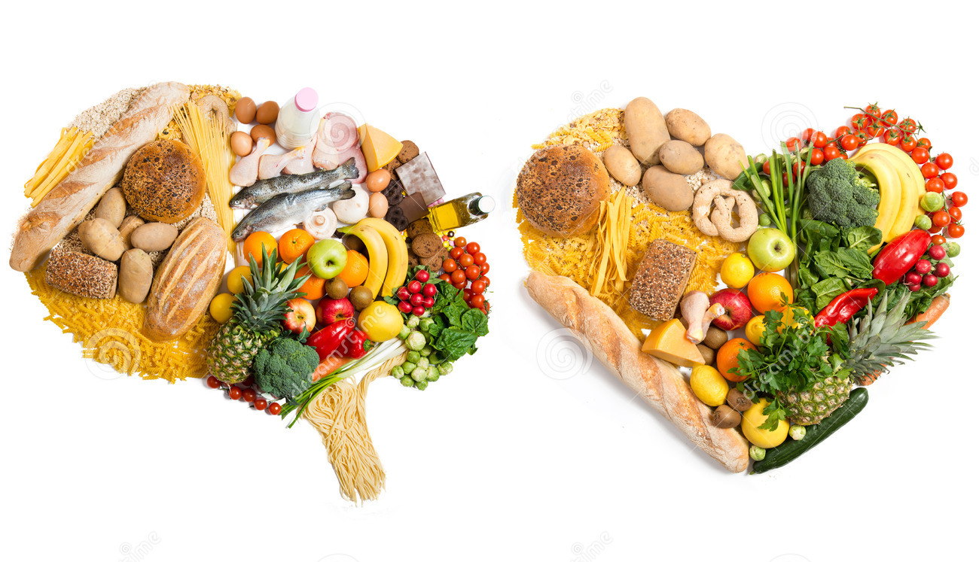
Вывод: можно ясно определить, что около 70 % учащихся не следят за своим рационом, считая его не обязательным и находя множество причин невозможности здорового питания. В семьях не ведутся разговоры о здоровом образе жизни, родители не приучают детей с детства питаться правильно.

